Slide 1
DINÁMICA

Slide 2
FUERZA E INTERACCIONES
En el lenguaje cotidiano, fuerza es un empujón o un jalón.
Una definición más adecuada es que una fuerza es una interacción entre dos cuerpos o entre un cuerpo y su entorno (figura).

Slide 3
Por tal razón, siempre nos referimos a la fuerza que un cuerpo
ejerce sobre un segundo cuerpo. Cuando empujamos un automóvil atascado en la nieve, ejercemos una fuerza sobre el auto; un cable de acero ejerce una fuerza sobre la viga que levanta en una construcción, etcétera.
La fuerza es una cantidad vectorial: podemos empujar un cuerpo o jalar de él en direcciones diferentes.
Cuando una fuerza implica contacto directo entre dos cuerpos, como un empujón o un jalón que se ejerce con la mano sobre un objeto, la llamamos fuerza de contacto.
Las figuras a, b y c muestran tres tipos comunes de fuerzas de contacto.

Slide 5
La fuerza normal (figura a) es ejercida sobre un objeto por cualquier superficie con la cual esté en contacto. El adjetivo normal significa que la fuerza siempre actúa en dirección perpendicular a la superficie de contacto, sin importar el ángulo de esa superficie.

Slide 6
En cambio, la fuerza de fricción (figura b) ejercida sobre un objeto por una superficie actúa paralela a la superficie, en la dirección opuesta al deslizamiento.

Slide 7
La fuerza del jalón ejercida por una cuerda o por un cordel tenso sobre un objeto al cual se ata se llama fuerza de tensión (figura c). Cuando usted jala de la correa de su perro, la fuerza que tira del collar es una fuerza de tensión.

Slide 8
Además de las fuerzas de contacto, también hay fuerzas de largo alcance que actúan, aunque los cuerpos estén separados por un espacio vacío. La fuerza entre dos imanes es un ejemplo de este tipo de fuerza, al igual que la fuerza de la gravedad (figura d); la Tierra atrae hacia sí cualquier objeto que se deje caer, incluso cuando no haya contacto directo entre el objeto y la Tierra.

Slide 9
La fuerza de atracción gravitacional que la Tierra ejerce sobre un cuerpo se llama peso.
Para describir una fuerza vectorial F debemos indicar la dirección en la cual actúa, así como su magnitud, es decir, la cantidad que describe “cuánto” o “qué tanto” la fuerza empuja o jala. La unidad de magnitud de fuerza en el SI es el newton, que se abrevia N.
La tabla presenta algunas magnitudes de fuerza comunes.

Slide 10
Un instrumento común para medir magnitudes de fuerza es la balanza de resorte, que consiste en un resorte en espiral dentro de una caja con una varilla unida a un extremo.
Cuando se aplican fuerzas a los extremos del resorte, éste se estira y la cantidad de elongación depende de la fuerza. Se puede hacer una escala en la varilla y calibrarla usando varios cuerpos idénticos de 1 N de peso exacto cada uno.
Cuando uno, dos o más de esos cuerpos se suspenden simultáneamente de la balanza, la fuerza total que estira el resorte es 1 N, 2 N y así sucesivamente, y podemos marcar las posiciones correspondientes en el puntero de 1 N, 2 N, etcétera.
Luego podemos usar el instrumento para medir la magnitud de una fuerza desconocida.
Se puede hacer un instrumento similar para fuerzas que empujan en vez de jalar.

Slide 12
Superposición de fuerzas
Cuando se lanza una pelota, hay al menos dos fuerzas que actúan sobre ella: el empujón de la mano y el jalón hacia abajo que ejerce la gravedad. Los experimentos muestran que si dos fuerzas F₁ y F₂ actúan al mismo tiempo en el mismo punto de un cuerpo (figura), el efecto sobre el movimiento del cuerpo es el mismo que el de una sola fuerza R igual a la suma vectorial o resultante de las fuerzas originales:

Slide 13
En general, el efecto de cualquier cantidad de fuerzas aplicadas a un
punto de un cuerpo es el mismo que el de una sola fuerza igual a la suma vectorial de las fuerzas.
Este valioso principio se conoce como superposición de fuerzas.
Como las fuerzas son cantidades vectoriales y se suman como vectores, podemos utilizar todas las reglas de la matemática vectorial.
Es más fácil sumar vectores usando componentes, ya que con frecuencia describimos una fuerza F en términos de sus componentes x y y, F_{x}
y F_{y}.
Los ejes de coordenadas x y y no tienen que ser horizontal y vertical,
respectivamente.

Slide 15
Por ejemplo, la figura muestra una caja que es arrastrada hacia
arriba sobre una rampa por una fuerza F.

Slide 16
En este caso es mejor elegir un eje paralelo y el otro perpendicular a la rampa. Para el caso que se muestra en la figura, Fx y Fy son ambas positivas; en otras situaciones, depende de su elección de ejes y de la orientación de la fuerza F, cualquiera Fx o Fy puede ser negativa o cero.
A menudo necesitaremos obtener la suma vectorial (resultante) de todas las fuerzas que actúan sobre un cuerpo. Esto se conoce como la fuerza neta que actúa sobre el cuerpo.
Si las fuerzas son F₁, F₂, F₃, etcétera, abreviaremos la suma como:

Slide 17
La componente x de la fuerza neta es la suma de las componentes x de cada una de las fuerzas, y es del mismo modo para las componentes y (figura).

Slide 18
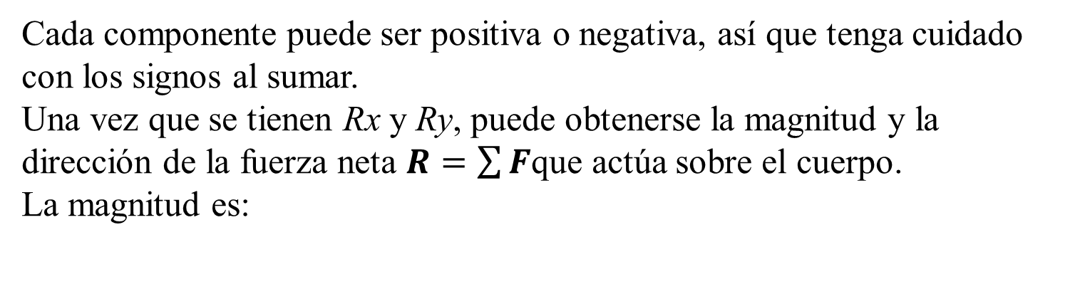
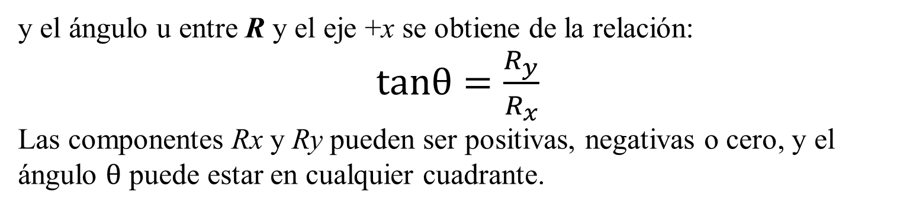
Cada componente puede ser positiva o negativa, así que tenga cuidado con los signos al sumar.
Una vez que se tienen Rx y Ry, puede obtenerse la magnitud y la dirección de la fuerza neta $R=\sum{F}$que actúa sobre el cuerpo.
La magnitud es:
y el ángulo u entre R y el eje +x se obtiene de la relación:
$tanθ=\frac{R_{y}}{R_{x}}$
Las componentes Rx y Ry pueden ser positivas, negativas o cero, y el ángulo $θ$ puede estar en cualquier cuadrante.

Slide 19
En problemas tridimensionales, las fuerzas pueden tener componentes z; así que se agrega la ecuación Rz = ΣF_{z} a la ecuación anterior.
La magnitud de la fuerza neta es entonces:

Slide 20
Leyes de Newton

Slide 21
PRIMERA LEY DE NEWTON
¿Cómo afectan al movimiento de un cuerpo las fuerzas que actúan sobre éste? Para contestar la pregunta, consideremos primero qué sucede cuando la fuerza neta sobre un cuerpo es cero.
Sin duda el lector estará de acuerdo en que si un cuerpo se encuentra en reposo y ninguna fuerza neta actúa sobre él (es decir, no hay empujón ni jalón netos), el cuerpo permanecerá en reposo.
Pero ¿qué sucedería si la fuerza neta es cero y actúa sobre un cuerpo en movimiento?
Para saber qué sucede en ese caso, suponga que usted desliza un disco de hockey sobre una mesa horizontal, aplicándole una fuerza horizontal con la mano (figura a).

Slide 23
Cuando usted deja de empujar, el disco no sigue moviéndose indefinidamente; se frena y se detiene. Para mantenerlo en movimiento, hay que seguir empujándolo (es decir, aplicando una fuerza).
Podríamos llegar a la conclusión de “sentido común” de que los cuerpos
en movimiento naturalmente se detienen y que se necesita una fuerza para mantener el movimiento.
Imagine ahora que usted empuja el disco en una superficie de hielo liso (figura b).

Slide 24
Al dejar de empujar, el disco se desliza mucho más lejos antes de detenerse. Ponga el disco y empújelo en una mesa de hockey de aire, donde flota sobre un delgado “cojín” de aire, y llegará aún más lejos (figura c).

Slide 25
En cada caso, lo que frena el disco es la fricción, una interacción entre la superficie inferior del disco y la superficie sobre la que se desliza.
Cada superficie ejerce una fuerza de fricción sobre el disco, la cual se resiste a su movimiento; la diferencia entre los tres casos es la magnitud de la fuerza de fricción.
El hielo ejerce menos fricción que la superficie de la mesa, y el disco viaja más lejos.
Las moléculas de gas de la mesa de hockey de aire son las que menos fricción ejercen. Si pudiéramos eliminar totalmente la fricción, el disco nunca se frenaría y no necesitaríamos fuerza alguna para mantener el disco en movimiento, una vez que este haya iniciado. Así, la idea de “sentido común” de que se requiere una fuerza para conservar el movimiento es incorrecta.
Experimentos como el que describimos demuestran que, si ninguna fuerza neta actúa sobre un cuerpo, éste permanece en reposo, o bien, se mueve con velocidad constante en línea recta.

Slide 26
Una vez que un cuerpo se pone en movimiento, no se necesita una fuerza neta para mantenerlo en movimiento; tal observación se conoce como primera ley de Newton del movimiento:
La tendencia de un cuerpo a seguir moviéndose una vez iniciado su movimiento es resultado de una propiedad llamada inercia.
Usamos inercia cuando tratamos de sacar salsa de tomate de una botella agitándola.
Primero hacemos que la botella (y la salsa del interior) se mueva hacia adelante; al mover la botella bruscamente hacia atrás, la salsa tiende a seguir moviéndose hacia adelante y, con suerte, caerá en nuestra hamburguesa.

Slide 27
La tendencia de un cuerpo en reposo a permanecer en ese estado también
se debe a la inercia. Quizás el lector haya visto sacar un mantel de un jalón por debajo de la vajilla sin romper nada.
La fuerza sobre la vajilla no basta para moverla mucho durante el breve lapso que toma jalar el mantel.
Cabe señalar que lo que importa en la primera ley de Newton es la fuerza neta. Por ejemplo, dos fuerzas actúan sobre un libro de física en reposo en una mesa horizontal: una fuerza de apoyo hacia arriba, o fuerza normal, ejercida por la mesa y la fuerza hacia abajo debida a la atracción gravitacional terrestre (una fuerza de largo alcance que actuaría aun si la mesa estuviera separada del suelo).
El empuje hacia arriba de la superficie es tan grande como la atracción gravitacional hacia abajo, así que la fuerza neta sobre el libro (es decir, la suma vectorial de ambas fuerzas) es cero.

Slide 28
De acuerdo con la primera ley de Newton, si el libro está en reposo en la mesa, sigue en reposo.
El mismo principio se aplica a un disco de hockey que se desliza en una superficie horizontal sin fricción: la resultante del empuje hacia arriba de la superficie y la atracción gravitacional hacia abajo es cero. Si el disco está en movimiento, sigue moviéndose con velocidad constante porque la fuerza neta que actúa sobre él es cero.
Suponga que un disco de hockey descansa en una superficie horizontal con fricción despreciable, como una mesa de hockey de aire o una plancha de hielo húmedo.
Si el disco está inicialmente en reposo y luego una sola fuerza horizontal
F₁ actúa sobre él, comenzará a moverse.
Si el disco ya se estaba moviendo, la fuerza cambiará su rapidez, su dirección o ambas, dependiendo de la dirección de la fuerza.
En este caso, la fuerza neta F₁ no es cero.
También hay dos fuerzas verticales: la atracción gravitacional terrestre y la fuerza normal hacia arriba ejercida por la superficie. Pero como ya dijimos, estas dos fuerzas se cancelan.

Slide 29
Suponga ahora que aplicamos una segunda fuerza F₂ , igual en magnitud
a F₁ pero de dirección opuesta.
Una fuerza es el negativo de la otra, F2 = −F1 y su suma vectorial es cero:
Otra vez vemos que, si el cuerpo está inicialmente en reposo, sigue en reposo; y si se mueve, seguirá moviéndose en la misma dirección con rapidez constante. Estos resultados indican que, en la primera ley de Newton, si la fuerza neta es igual a cero, es lo mismo que si no hubiera fuerzas aplicadas. Éste es justamente el principio de superposición
de fuerzas.

Slide 30
Cuando un cuerpo está en reposo o se mueve con velocidad constante (en línea recta), decimos que el cuerpo está en equilibrio.
Para que un cuerpo esté en equilibrio, no deben actuar fuerzas sobre él, o tienen que actuar varias fuerzas cuya resultante, es decir, la fuerza neta, sea cero:
Estamos suponiendo que el cuerpo puede representarse adecuadamente como una partícula puntual.
Si el cuerpo tiene tamaño finito, tendremos que considerar también en qué parte del cuerpo se aplican las fuerzas.

Slide 31
Sistemas de referencia inerciales
Al analizar la velocidad relativa, presentamos el concepto de sistema de referencia, el cual resulta fundamental para las leyes de Newton del movimiento.
Suponga que está en un autobús que viaja por una carretera recta y acelera. Si pudiera ponerse de pie en el pasillo usando patines, comenzaría a moverse hacia atrás en relación con el autobús, conforme éste aumenta su rapidez. En cambio, si el autobús frenara, usted empezaría a moverse hacia adelante por el pasillo.
En ambos casos, parecería que no se cumple la primera ley de Newton: no actúa una fuerza neta sobre usted, pero su velocidad cambia.
¿Qué sucede aquí?
La cuestión es que el autobús acelera con respecto al suelo y éste no es un sistema de referencia adecuado para la primera ley de Newton, que es válida en algunos sistemas de referencia, pero no en otros.

Slide 32
Un sistema de referencia donde es válida la primera ley de Newton es un sistema (o marco) de referencia inercial.
La Tierra es aproximadamente un sistema de referencia inercial, pero el autobús no (la Tierra no es un sistema plenamente inercial debido a la aceleración asociada a su rotación y a su movimiento alrededor del Sol, aunque estos efectos son bastante pequeños).
Debido a que la primera ley de Newton se utiliza para definir
lo que es un sistema de referencia inercial, a veces se le conoce como ley de la inercia.
La figura nos ayuda a entender lo que sentimos al viajar en un vehículo que acelera.

Slide 34
En la figura a, un vehículo está inicialmente en reposo y luego comienza a acelerar hacia la derecha.

Slide 35
Una pasajera en patines (los cuales casi eliminan los efectos de la fricción) prácticamente no tiene fuerza neta actuando sobre ella; por lo tanto, tiende a seguir en reposo en relación con el sistema de referencia inercial de la Tierra.
Al acelerar el vehículo,
la pasajera se mueve hacia
atrás con respecto al vehículo.
Del mismo modo, una
pasajera en un vehículo
que está frenando tiende a
seguir moviéndose con
velocidad constante relativa
a la Tierra, por lo que esta
pasajera se mueve hacia
adelante con respecto al
vehículo (figura b).

Slide 36
El vehículo también acelera si se mueve con rapidez constante, pero da vuelta (figura c).

Slide 37
En este caso, la pasajera tiende a seguir moviéndose en línea recta con rapidez constante en relación con la Tierra; con respecto al vehículo, la pasajera se mueve hacia el exterior de la curva.
En los casos de las figuras anteriores, un observador en el sistema de referencia del vehículo podría concluir que hay una fuerza neta que actúa sobre la pasajera, ya que la velocidad de ella relativa al vehículo cambia en cada caso.
Esto no es correcto; la fuerza neta sobre la pasajera es cero.
El error del observador es tratar de aplicar la primera ley de Newton en el sistema de referencia del vehículo, que no es inercial y en el cual dicha
ley no es válida.
Únicamente usaremos sistemas de referencia inerciales.

Slide 38
Hemos mencionado sólo un sistema de referencia (aproximadamente) inercial: la superficie de la Tierra.
No obstante, hay muchos otros. Si tenemos un sistema de referencia
inercial A, donde se cumple la primera ley de Newton, cualquier otro sistema de referencia B también será inercial si se mueve con velocidad constante v_{B/A} relativa a A.
Para demostrarlo, usamos la relación de velocidad relativa.

Slide 39
Suponga que P es un cuerpo que se mueve con velocidad constante
v_{P/A} con respecto a un sistema inercial A.
Por la primera ley de Newton, la fuerza neta sobre este cuerpo es cero. La velocidad de P relativa a otro sistema B tiene un valor distinto,
vP/B = vP/A − vB/A.
Pero si la velocidad relativa vB/A de ambos sistemas es constante,
entonces vP/B también es constante, y B también es un sistema inercial; la velocidad de P en este sistema es constante y la fuerza neta sobre P es cero, así que la primera ley de Newton se cumple en B.
Observadores en los sistemas A y B diferirán en cuanto a la velocidad de P, pero coincidirán en que la velocidad es constante (aceleración cero)
y que no hay fuerza neta que actúe sobre P.
No hay un sistema de referencia inercial que sea preferible a todos los demás para formular las leyes de Newton. Si un sistema es inercial, todos los que se muevan con velocidad constante relativa a él serán inerciales. Desde tal perspectiva, el estado de reposo y el de movimiento con velocidad constante no son muy diferentes: ambos se dan cuando la suma vectorial de las fuerzas que actúan sobre el cuerpo es cero.

Slide 40
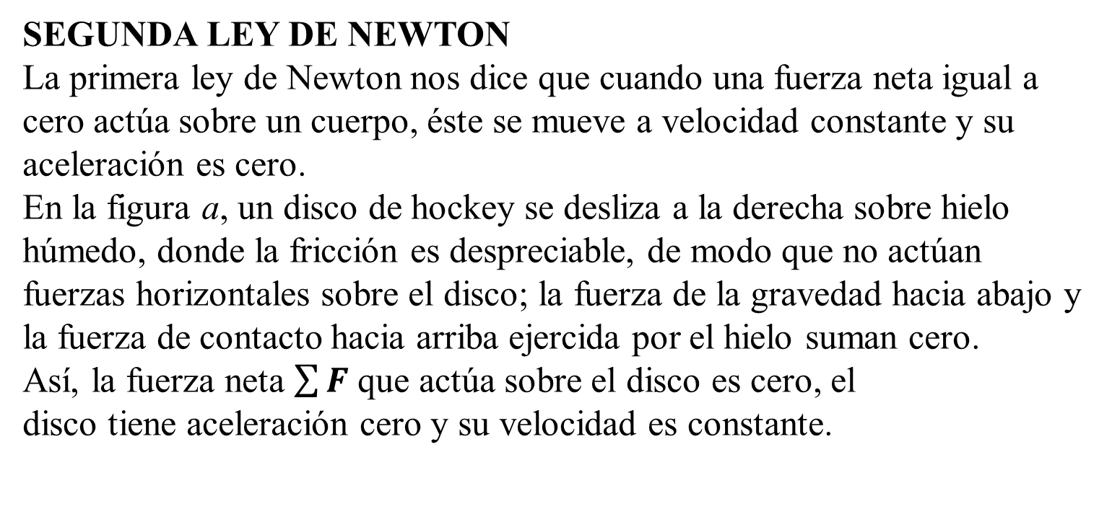
SEGUNDA LEY DE NEWTON
La primera ley de Newton nos dice que cuando una fuerza neta igual a cero actúa sobre un cuerpo, éste se mueve a velocidad constante y su aceleración es cero.
En la figura a, un disco de hockey se desliza a la derecha sobre hielo húmedo, donde la fricción es despreciable, de modo que no actúan fuerzas horizontales sobre el disco; la fuerza de la gravedad hacia abajo y la fuerza de contacto hacia arriba ejercida por el hielo suman cero.
Así, la fuerza neta $\sum{F}$ que actúa sobre el disco es cero, el
disco tiene aceleración cero y su velocidad es constante.

Slide 42
Sin embargo, ¿qué sucede si la fuerza neta no es cero?
En la figura b se aplica una fuerza horizontal constante al disco en la dirección de su movimiento.
Entonces, ΣF es constante y en la misma dirección horizontal que v.
Vemos que, mientras la fuerza actúa, la velocidad del disco cambia a ritmo constante; es decir, el disco se mueve con aceleración constante.
La rapidez del disco aumenta, así que la aceleración a tiene la misma dirección que v y ΣF.

Slide 43
En la figura c invertimos la dirección de la fuerza sobre el disco, de modo que ΣF actúe en la dirección opuesta a v.
Aquí también el disco tiene una aceleración; se mueve cada vez más lentamente a la derecha.
La aceleración a en este caso es a la izquierda, en la misma dirección que ΣF.
Como en el caso anterior, el experimento muestra que la aceleración es constante si ΣF es constante.

Slide 44
La conclusión es que una fuerza neta que actúa sobre un cuerpo hace que éste acelere en la misma dirección de la fuerza neta.
Si la magnitud de la fuerza neta es constante, como en las figuras b y c, también lo será la magnitud de la aceleración.
Estas conclusiones sobre fuerza neta y aceleración también son válidas para un cuerpo que se mueve en trayectoria curva.
Por ejemplo, la figura muestra un disco de hockey que se mueve en un círculo horizontal en una superficie de hielo con fricción despreciable.

Slide 45
Se ata una cuerda al disco y a un palo clavado en el hielo; la cuerda ejerce una fuerza de tensión hacia adentro de magnitud constante sobre el
disco.
La fuerza neta y la aceleración tienen magnitud constante y están dirigidas al centro del círculo. La rapidez del disco es constante, así que se trata de un movimiento circular uniforme.
La figura a ilustra otro experimento que explora la relación entre la aceleración y la fuerza neta.

Slide 46
Aplicamos una fuerza horizontal constante a un disco de hockey en una superficie horizontal sin fricción, usando la balanza de resorte, con el resorte estirado una cantidad constante.
Al igual que en las figuras b y c, esta fuerza horizontal es igual a la fuerza neta sobre el disco.

Slide 47
Si cambiamos la magnitud de la fuerza neta, la aceleración cambia en la misma proporción.
Al duplicar la fuerza neta, se duplica la aceleración (figura b); al reducir a la mitad la fuerza neta, la aceleración se reduce a la mitad (figura c), y así sucesivamente.
Muchos experimentos semejantes muestran que, para un cuerpo dado, la magnitud de la aceleración es directamente proporcional a la magnitud de la fuerza neta que actúa sobre él.

Slide 48
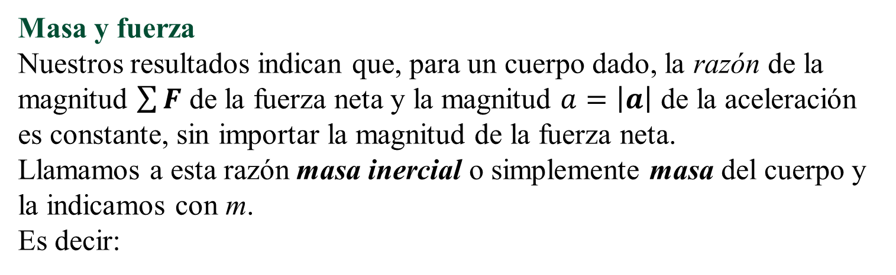
Masa y fuerza
Nuestros resultados indican que, para un cuerpo dado, la razón de la magnitud $\sum{F}$ de la fuerza neta y la magnitud $a=\left|a\right|$ de la aceleración es constante, sin importar la magnitud de la fuerza neta.
Llamamos a esta razón masa inercial o simplemente masa del cuerpo y la indicamos con m.
Es decir:

Slide 49
La masa es una medida cuantitativa de la inercia.
La última de las ecuaciones indica que cuanto mayor sea su masa, más se “resiste” un cuerpo a ser acelerado.
Cuando sostenemos en la mano una fruta en el supermercado
y la movemos un poco hacia arriba y hacia abajo para estimar su peso,
estamos aplicando una fuerza para saber cuánto acelera la fruta hacia arriba y hacia abajo.
Si la fuerza ocasiona una aceleración grande, la fruta tiene una masa pequeña; si la misma fuerza genera sólo una aceleración pequeña, la fruta tiene una masa grande.
De la misma forma, si golpeamos una pelota de ping-pong y un balón de baloncesto con la misma fuerza, el balón tendrá una aceleración mucho menor porque su masa es mucho mayor.
La unidad de masa en el SI es el kilogramo.

Slide 50
Se vio que el kilogramo se define oficialmente como la masa de un cilindro de una aleación de platino-iridio que se encuentra en una bóveda cerca de París.
Usamos este kilogramo estándar, junto con las ecuaciones, para definir el newton:
Esta definición permite calibrar las balanzas de resorte y otros instrumentos que miden fuerzas.
Por la forma como definimos el newton, está relacionado con las unidades de masa, longitud y tiempo.
Para que las ecuaciones sean dimensionalmente congruentes, debe cumplirse que:
1 newton = (1 kilogramo) (1 metro por segundo al cuadrado).
o bien:
1 N = 1 kg.m/s²

Slide 51
Esta relación se usará muchas veces en los próximos capítulos, así que téngala presente.
También podemos usar las ecuaciones para comparar una masa con la masa estándar y así medir masas.
Suponga que se aplica una fuerza neta constante ΣF a un cuerpo de masa conocida m₁ y se observa una aceleración de magnitud a₁ (figura a).

Slide 52
Luego se aplica la misma fuerza a otro cuerpo con masa desconocida m₂ y se observa una aceleración de magnitud a₂ (figura b).
Entonces:

Slide 53
Para la misma fuerza neta, la razón de las masas de dos cuerpos es el inverso de la razón de sus aceleraciones.
En principio, podríamos usar la ecuación para medir una masa desconocida m₂, pero suele ser más fácil determinar la masa indirectamente midiendo el peso del cuerpo.
Cuando dos cuerpos de masas m₁ y m₂ se unen, vemos que la masa del cuerpo compuesto siempre es m₁ + m₂ (figura c).

Slide 54
Esta propiedad aditiva de la masa tal vez parezca evidente, pero debe verificarse experimentalmente.
En última instancia, la masa de un cuerpo está relacionada con el número de protones, electrones y neutrones
que contiene. Ésta no sería una buena forma de definir la masa porque no hay manera práctica de contar tales partículas.
No obstante, el concepto de masa es la forma más importante de describir la cantidad de materia de un cuerpo.

Slide 55
Enunciado de la segunda ley de Newton
Los experimentos demuestran que la fuerza neta sobre un cuerpo hace que éste se acelere.
Si se aplica a un cuerpo una combinación de fuerzas F1, F2, F3, etcétera, el cuerpo tendrá el mismo vector aceleración a que cuando se aplica una sola fuerza igual a la suma vectorial:
F1 + F2 + F3 + …
En otras palabras, el principio de superposición de fuerzas también se cumple cuando la fuerza neta no es cero y el cuerpo está acelerado.
La ecuación relaciona la magnitud de la fuerza neta sobre un cuerpo con la magnitud de la aceleración que produce.
También vimos que la dirección de la fuerza neta es igual a la dirección de la aceleración, sea la trayectoria del cuerpo recta o curva.
Asimismo, las fuerzas que afectan el movimiento de un cuerpo son las fuerzas externas, ejercidas sobre el cuerpo por otros cuerpos en su entorno.

Slide 56
Newton reunió todas estas relaciones y resultados experimentales en un solo enunciado conciso que ahora llamamos segunda ley de Newton del movimiento:
Un enunciado alternativo establece que la aceleración de un cuerpo es la misma que la fuerza neta que actúa sobre él, y es igual a la fuerza neta dividida entre la masa del cuerpo:

Slide 57
Uso de la segunda ley de Newton
Existen por lo menos cuatro aspectos de la segunda ley de Newton que merecen atención especial.
Primero, la ecuación es vectorial. Normalmente se usa en forma de componentes, con una ecuación para cada componente de fuerza y la componente de aceleración correspondiente:
Este conjunto de ecuaciones de componentes equivale a la ecuación vectorial única.
Segundo, el enunciado de la segunda ley de Newton se refiere a fuerzas externas.

Slide 58
Es imposible que un cuerpo afecte su propio movimiento ejerciendo una fuerza sobre sí mismo; si esto fuera posible, ¡podríamos levantarnos hasta el techo jalando de nuestro cinturón!
Por ello, sólo se incluyen fuerzas externas en la suma ΣF.
Tercero, las ecuaciones sólo son válidas si la masa m es constante.
Es fácil pensar en sistemas con masa variable, como un camión tanque con fugas, un cohete o un vagón de ferrocarril en movimiento que se impulsa con carbón; sin embargo, tales sistemas se manejan mejor usando el concepto de cantidad de movimiento lineal.
Por último, la segunda ley de Newton únicamente es válida en sistemas de referencia inerciales, al igual que la primera ley.

Slide 59
Por lo tanto, no es válida en el sistema de referencia de cualquiera de los vehículos con aceleración de la figura; con respecto a esos sistemas de referencia, la pasajera acelera, aunque la fuerza neta sobre ella sea
cero.

Slide 60
Normalmente supondremos que la Tierra es una aproximación adecuada a un sistema inercial, aunque estrictamente no lo es por su rotación y movimiento orbital.

Slide 61
MASA Y PESO
Una de las fuerzas más conocidas es el peso de un cuerpo, la fuerza gravitacional que la Tierra ejerce sobre el cuerpo (si usted estuviera en otro planeta, su peso sería la fuerza gravitacional que ese planeta ejerce sobre usted).
Por desgracia, es común usar incorrecta e indistintamente los términos masa y peso en la conversación cotidiana.
Es absolutamente indispensable que el lector entienda con claridad las diferencias entre ambas cantidades físicas.
La masa describe las propiedades inerciales de un cuerpo; es lo que mantiene a la vajilla sobre la mesa cuando retiramos el mantel de un jalón.
A mayor masa, se necesitará más fuerza para provocar una aceleración dada; esto se refleja en la segunda ley de Newton, ΣF = m a.

Slide 62
El peso, en cambio, es una fuerza ejercida sobre un cuerpo por la atracción de la Tierra.
La masa y el peso están relacionados: los cuerpos con masa grande también tienen un peso grande. Sería difícil arrojar a cierta distancia un peñasco por su gran masa, y sería difícil levantarlo del suelo por su enorme peso.
Para entender la relación entre masa y peso, observe que un cuerpo en caída libre tiene una aceleración de magnitud g y, por la segunda ley de Newton, una fuerza debe producir esa aceleración.
Si un cuerpo de 1 kg cae con una aceleración de 9,8 m/s², la fuerza requerida tiene la magnitud:
F = ma = 11 kg² 19,8 m/s² = 9,8 kg m/s² = 9,8 N
La fuerza que hace que el cuerpo se acelere hacia abajo es su peso. Cualquier cuerpo con una masa de 1 kg, cercano a la superficie terrestre, debe tener un peso de 9,8 N para alcanzar la aceleración que observamos en la caída libre.

Slide 63
En términos más generales:
Por lo tanto, la magnitud w del peso de un cuerpo es directamente proporcional a su masa m.
El peso de un cuerpo es una fuerza, una cantidad vectorial y podemos escribir la ecuación como ecuación vectorial (figura):
w = mg
Recuerde que g es la magnitud de g, la aceleración debida a la gravedad; por lo tanto, g siempre es positiva por definición.
Así, w, dada por la ecuación, es la magnitud del peso y también siempre es positiva.

Slide 65
TERCERA LEY DE NEWTON
Una fuerza que actúa sobre un cuerpo siempre es el resultado de su interacción con otro cuerpo, así que las fuerzas siempre vienen en pares. No podemos jalar de una perilla sin que ésta tire de nosotros. Al patear un balón de fútbol, la fuerza hacia adelante que el pie ejerce sobre él lo lanza en su trayectoria, pero sentimos la fuerza que el
balón ejerce sobre el pie.
En todos estos casos, la fuerza que ejercemos sobre el otro cuerpo tiene dirección opuesta a la que el cuerpo ejerce sobre nosotros. Los experimentos indican que, al interactuar dos cuerpos, las fuerzas que ejercen mutuamente son siempre iguales en magnitud y opuestas en dirección.
Ésta es la tercera ley de Newton del movimiento:

Slide 66
Por ejemplo, en la figura ,F_{A} _{sobre B} es la fuerza aplicada por el cuerpo A (primer subíndice) sobre el cuerpo B (segundo subíndice), y FB sobre A es la fuerza aplicada por el cuerpo B (primer subíndice) sobre el cuerpo A (segundo subíndice).
El enunciado matemático de la tercera ley es:

Slide 67
El enunciado matemático de la tercera ley es:
No importa si un cuerpo es inanimado y el otro no lo es: necesariamente ejercen fuerzas entre sí que cumplen la ecuación.
En el enunciado de la tercera ley de Newton, “acción” y “reacción” son las dos fuerzas opuestas (en la figura, F _{A sobre B} y F _{B sobre A}), y algunas veces las llamamos par acción-reacción, lo cual no implica una relación de causa y efecto.
Podemos considerar cualquiera de las fuerzas como la “acción” y la otra como la “reacción”.
A menudo decimos simplemente que las fuerzas son “iguales y opuestas” para indicar que tienen igual magnitud, pero dirección opuesta.

Slide 68
En la figura, las fuerzas de acción y reacción son de contacto, y sólo existen cuando los dos cuerpos se tocan. Sin embargo, la tercera ley de Newton también es válida para las fuerzas de largo alcance que no requieren contacto físico, como la atracción gravitacional.
Una pelota de ping-pong ejerce una fuerza gravitacional hacia
arriba sobre la Tierra, igual en magnitud a la fuerza gravitacional que la Tierra ejerce hacia abajo sobre la pelota. Si dejamos caer la pelota, ésta y la Tierra se aceleran una hacia la otra. La fuerza neta sobre cada cuerpo tiene la misma magnitud, pero la aceleración de la Tierra es pequeñísima porque su masa es muy grande. Y sin embargo, ¡se mueve!

Slide 69
DIAGRAMAS DE CUERPO LIBRE
Las tres leyes de Newton del movimiento incluyen todos los principios básicos que necesitamos para resolver una amplia gama de problemas de mecánica. Estas leyes tienen un planteamiento muy sencillo; sin embargo, el proceso de aplicarlas a situaciones específicas a menudo constituye un verdadero reto. En esta breve sección mencionaremos
tres ideas clave y técnicas que se usan en cualquier problema donde intervienen las leyes de Newton.
La primera ley de Newton y la segunda se refieren a un cuerpo específico.
Al usar la primera ley de Newton, ΣF = 0, en una situación de equilibrio, o la segunda, ΣF = m a, en una situación de no equilibrio, tenemos que decidir desde un principio a qué cuerpo nos estamos refiriendo, lo cual tal vez parezca trivial pero no lo es.

Slide 70
2. Sólo importan las fuerzas que actúan sobre el cuerpo.
La sumatoria ΣF incluye todas las fuerzas que actúan sobre el cuerpo en cuestión. Por lo tanto, una vez que usted haya elegido el cuerpo que analizará, tendrá que identificar todas las fuerzas que actúan sobre él.
No se confunda entre las fuerzas que actúan sobre un cuerpo y las fuerzas que éste ejerce sobre algún otro.
Por ejemplo, para analizar a una persona que camina, incluiríamos en ΣF la fuerza que el suelo ejerce sobre la persona al caminar, pero no la fuerza que la persona ejerce sobre el suelo.

Slide 71
Estas fuerzas forman un par acción-reacción y están relacionadas por la tercera ley de Newton; pero en ΣF tan sólo entra el miembro del par que actúa sobre el cuerpo que se esté considerando.
3. Los diagramas de cuerpo libre son indispensables para identificar las fuerzas relevantes.
Un diagrama de cuerpo libre es un diagrama que muestra únicamente
el cuerpo elegido, “libre” de su entorno, con vectores que muestran las
magnitudes y direcciones de todas las fuerzas aplicadas sobre el cuerpo. No olvide incluir todas las fuerzas que actúan sobre el cuerpo, y cuídese
también de no incluir fuerzas que el cuerpo ejerza sobre otro cuerpo.
En particular, las dos fuerzas de un par acción-reacción nunca deben aparecer en el mismo diagrama de cuerpo libre, porque nunca actúan sobre el mismo cuerpo.
Asimismo, tampoco se incluyen las fuerzas que un cuerpo ejerce sobre sí mismo, ya que aquéllas no pueden afectar su movimiento.

Slide 72
Si en un problema interviene más de un cuerpo, hay que analizarlo y dibujar un diagrama de cuerpo libre para cada cuerpo.
Por ejemplo, la figura c muestra un diagrama de cuerpo libre por separado para la cuerda en el caso en que ésta se considera sin masa (no actúa fuerza gravitacional sobre ella).

Slide 73
La figura 4.27 también muestra diagramas para el bloque y el cantero; sin embargo, no se trata de realmente diagramas de cuerpo libre porque no muestran todas las fuerzas que actúan sobre cada cuerpo (faltan las fuerzas verticales: la fuerza del peso ejercida por la Tierra y la fuerza
normal hacia arriba ejercida por el piso).

Slide 74
La figura ilustra tres situaciones reales y los diagramas de cuerpo libre correspondientes.
Observe que en cada situación una persona ejerce una fuerza sobre algo de su entorno; pero la fuerza que se destaca en el diagrama de cuerpo libre de la persona es la reacción de los objetos del entorno sobre la persona.

